Slide 1
Jaroslav seifert jeden z největších českých básníků, publicista, překladatel, nositel nobelovy ceny za literaturu (1984)
Ema Šimala, 11.3.2024
MUNI, Analýza literárního textu II

Slide 2
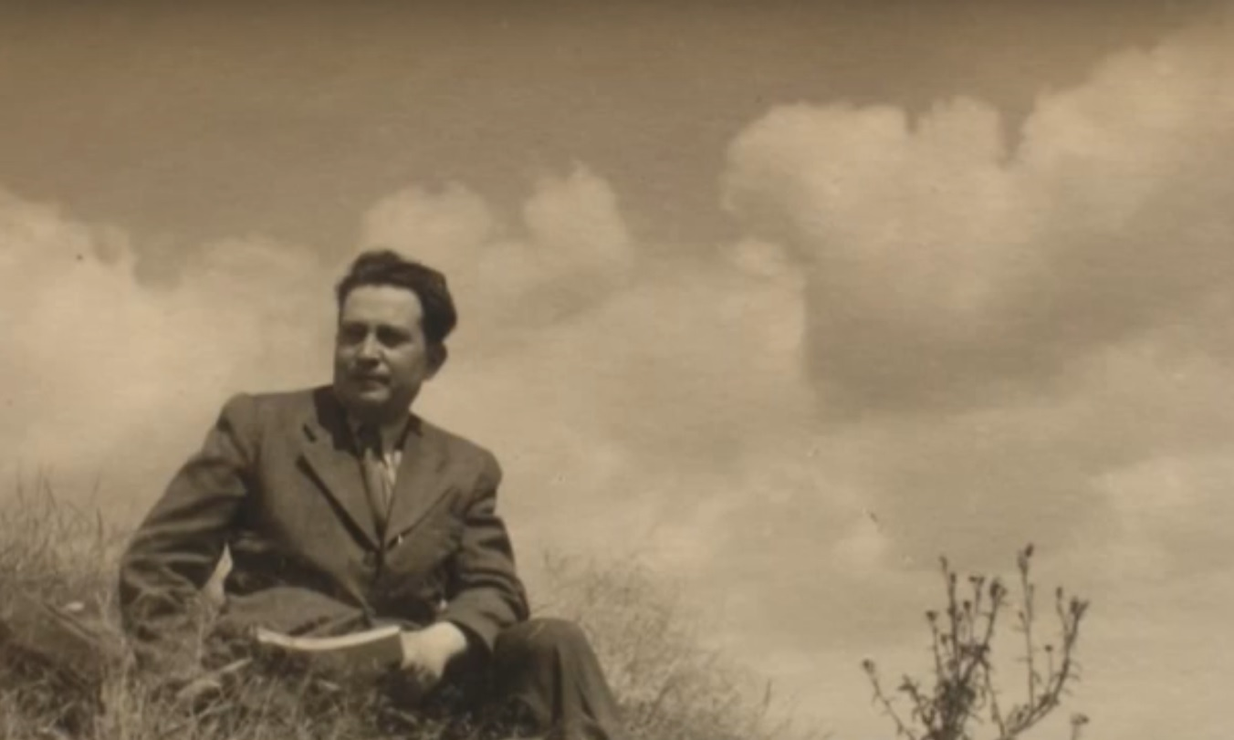
Mládí
narodil se do chudých poměrů na pražském Žižkově
tatínek byl „uvědomělým socialistou“, zatímco matka byla zbožná katolička
„Tyto protiklady mi také trochu zůstaly – v životě i v poezii.“
gymnázium nedokončil

Slide 3
Vztah ke komnismu a předválečná novinářská kariéra
první básnická sbírka - Město v slzách - vydána v roce 1921
touha po spravedlnosti a šťastném životě proletariátu
1921 stoupá do KSČ
stává se pravidelným přispěvatelem jejího listu Rudé právo
pracuje jako (spolu)redaktor různých uměleckých a literárních časopisů (Sršatec, Reflektor, který převzal od S. K. Neumanna a mnoho dalších časopisů)
1923–1927 byl zaměstnán v Komunistickém knihkupectví a nakladatelství
1929 podepsal Manifest sedmi protestující proti bolševizaci v novém, gottwaldovském vedení KSČ
je vyloučen z komunistické strany
osobní návštěva Sovětského svazu mu otevírá oči
následně vstoupil do Československé sociálně demokratické strany dělnické

Slide 4


Období avantgardy
20. letech byl považován za hlavního představitele československé umělecké avantgardy
podílel se na vzniku a činnosti skupiny Devětsil
společně s Karlem Teigem redigoval Revoluční sborník Devětsilu (1922)
promýšlel formulace avantgardních manifestů, především pak manifestu poetismu

Slide 5
Doba válečná a poválečná
po válce působil v odborářských novinách Práce a v roce 1949 žurnalismu zanechal a začal se věnovat výhradně literatuře
roku 1956 na II. sjezdu Svazu československých spisovatelů se Seifert odvážně zastal pronásledovaných autorů a vystoupil s požadavkem,aby spisovatelé psali pravdu: “ Smlčí-li pravdu kdokoliv jiný, může to být taktický manévr. Smlčí-li pravdu spisovatel, lže.“
60. léta – reedice – Píseň o Viktorce
1966 . je jmenován národním umělcem
během války Seifert pracoval jako redaktor v Národní práci (1939–1945)
odpor proti fašismu a radost z osvobození pak plným hlasem vyslovil už v prvních poválečných měsících ve sbírce Přilba hlíny

Slide 6
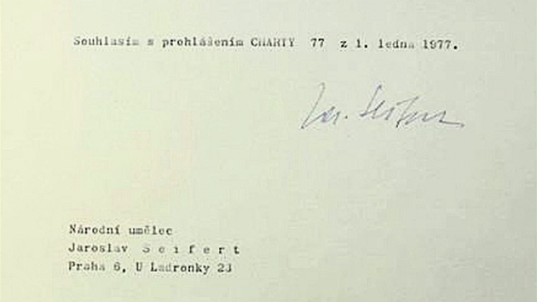
Období normalizace a Seifertovo stáří
zákaz vydávání do konce 70. let
„Co a jak s oblíbeným básníkem?“
mezi prvními podepsal Chartu 77
(neformální československá občanská iniciativa, která kritizovala „politickou i státní moc“ za nedodržování lidských a občanských práv)
samizdat

Slide 7
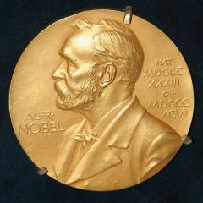
Nobelova cena a básníkova smrt
1984 obdržel Jaroslav Seifert Nobelovu cenu za literaturu
Jiřina Šiklová, která do zahraničí zaslala podklady k jednání o Nobelově ceně a rovněž rukopis jeho pamětí Všecky krásy světa, za to byla dokonce soudně stíhána
kvůli komunistickému režimu byl tento fakt ignorován, posléze ale využíván ve vlastní prospěch
1986 umírá
hrozilo, že státní pohřeb v Rudolfinu přeroste v protikomunistickou manifestaci, a proto ministerstvo vnitra z příprav této části pohřbu rodinu zcela vyloučilo

Slide 8
V jeho díle se výrazně odlišují jednotlivá období.
1)Období proletářského umění : originální pojetí proletářské poezie
Město v slzách (1921), Samá láska (1923)
2) Období poetismu – hravost a fantazie
Na vlnách TSF (1925), Slavík zpívá špatně (1926)
Poštovní holub (1929)
3) Období od konce dvacátých let do konce padesátých
a) intimní lyrika s nostalgií a motivem uplývání času
Jablko z klína (1933), Jaro, sbohem (1937), Ruce Venušiny (1936)
b) občanská a bojovná poezie, oslava Prahy
Zhasněte světla (1938), Vějíř Boženy Němcové (1940),
Světlem oděná(1940), Kamenný most (1944)

Slide 9
4. období tvorby - šedesátá až osmdesátá léta
Při svém básnickém návratu podstatně mění formu své poezie – opouští pravidelný verš a rým a užívá verš volný, který se blíží próze, někdy i hovorové řeči.
V tematice není tak velká změna, objevují se motivy již dříve zpracované, třeba prožitek dočasnosti vlastní existence
Koncert na ostrově (1965)
Halleyova kometa (1967)
Morový sloup(1968-70)

Slide 10

Všecky krásy světa
Příběhy a vzpomínky (1981)
Soubor vzpomínkových próz naplněných nostalgií, sentimentem a chválou života a poezie.
vzpomínková kniha, krátké příběhy, které na sebe volně navazují. Většina z nich se odehrává v Praze. Nostalgicky a s laskavým humorem vzpomíná na mládí, studentské lásky, lidé známé od dětství i respektované v dospělosti, spolužáky, sousedy, a především na umělce, s nimiž se během života setkal
nepíše paměti, ale vzpomínky rozdrobené „do malých příhod a příběhů, většinou rozmarných, ale i teskných a pochmurných“

Slide 11
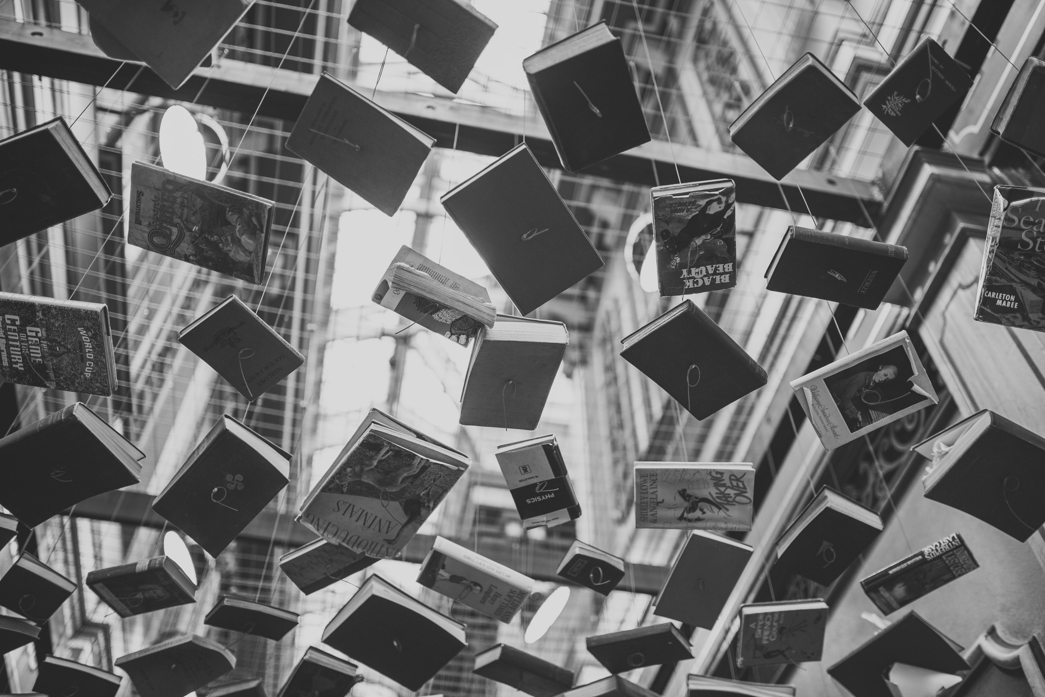
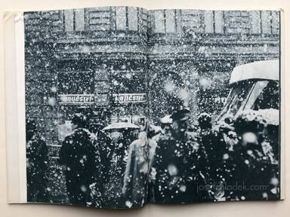
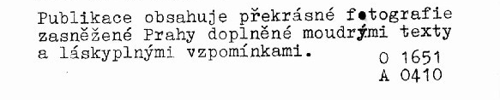
neobyčejný vývoj knihy
fotograf Oldřich Rakovec (doprovod k poetickým fotografiím zimní Prahy)
Co všechno zavál sníh
rukopis vyřazen z edičního plánu
Seifert pokračoval v psaní – textů přibývalo a nabývaly na rozsahu
v sedmdesátých letech kniha vyjít nesměla
některé kapitoly vyšly strojopisně v „samizdatových“ edicích a pak v edicích Kvart a Česká expedic
1983 a 1985 vydal knihu Československý spisovatel,
ovšem poznamenánu mnoha cenzurními zásahy
necenzurované a doplněné vydání známe až z let 1993 a 1999

Slide 12

Jaké části knihy mohly být cenzurované, když jde o autorovy vzpomínky? Co mohlo vadit tehdejšímu vedení?
Rámec tvoří krátký úvod (V tichu paměti...) a závěr (A šmytec), text završuje rejstřík pojednávaných osob
Kontakty s okruhem spjatým s NEUMANNOVOU olšanskou vilou a debut ve znamení Devětsilu pak byly předehrou k Seifertovým četným stykům s významnými osobnostmi české kultury: desítkám z nich se dostává tu kratšího, tu delšího zastavení (A. ČERNÍK, F. HALAS, V. HOLAN, J. HORA, R. JAKOBSON, J. MAHEN, M. MAJEROVÁ, V. NEZVAL, I. OLBRACHT, J. PALIVEC, A. M. PÍŠA, J. SUDEK, F. X. ŠALDA, F. ŠRÁMEK, K. TEIGE, F. TICHÝ, K. TOMAN, TOYEN, V. VANČURA, J. WOLKER, J. ZRZAVÝ a mnoho dalších

Slide 13

Přes zjevný úmysl psát především o tom pěkném, co život přinesl, nevyhýbá se Seifert ani stinným stránkám minulých let: ožívá někdejší bída pražských proletářských periferií, dusivá atmosféra okupace a v náznacích je reflektována i tvůrčí a občanská nesvoboda za komunistického režimu.
ycházeje ze skutečných událostí vyhrazuje si právo omylu a subjektivity ("...události setrvávají ve svém reálném světě, jen se podřizují vedle stylizace detailů i autorovu záměru odvšednění vyprávěného." - Z. PEŠAT
vzpomínky bývají završeny zřetelnou pointou, často umožňující vícero výkladů– společné rysy s Čapkem?
jedno z ústředních témat celé jeho tvorby - Praha, synonymum kontinuity a národní identity
neskrývaná potěcha ze ženské krásy, dobrého jídla a vína

Slide 14
předznamenána motem A. CAMUSE
„Nemáme čas býti sami sebou, máme jen čas být šťastni.”
A když mi zmizel ve dveřích, řekl jsem si: „Štastný to muž!”

Slide 15


Slide 16

Jakou důležitost náhodným událostem ze života kladete vy? Je život jenom náhoda?

Slide 17
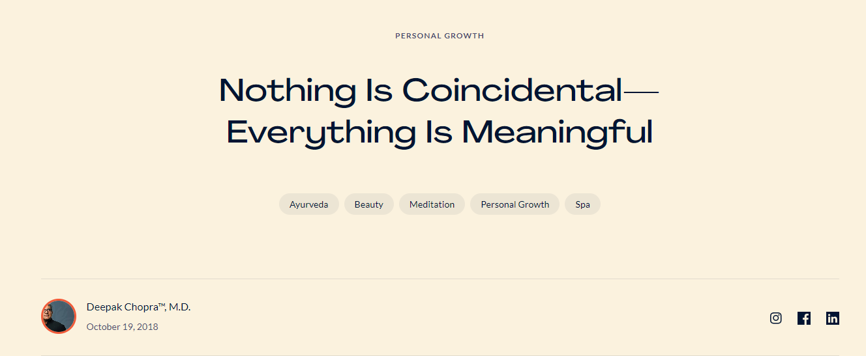
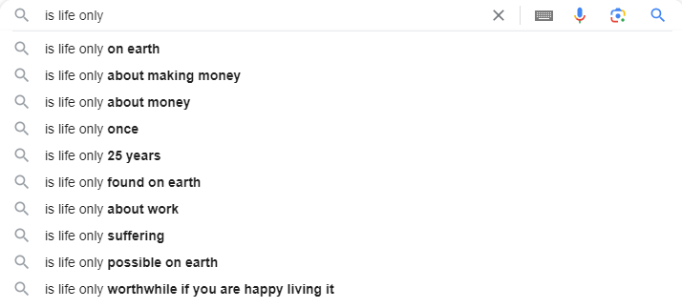
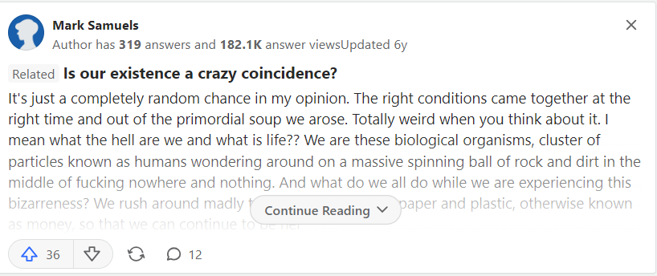





Slide 18
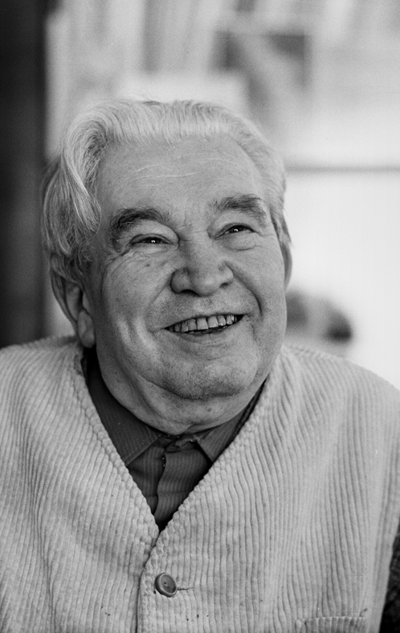
„ …
a přece nejsem nic
než milosti zástupů pokorně odevzdaný
básník
Jaroslav Seifert“
/Město v slzách, 1921/
„Sebevědomá skromnost nesluší jen spisovatelům, ale sluší i jiným.“

Slide 19
Zdroje
Richard Svoboda, Slovník české prózy, 1994. Dostupné z: https://slovnikceskeliteratury.cz/showContent.jsp?docId=1559
Nakladatelství Akropolis, nedatováno. Dostupné z: https://akropolis.info/kniha/dilo-sv-15-vsecky-krasy-sveta-co-vsechno-zaval-snih-dodatky/
Osobnosti.cz, nedatováno. Dostupné z: https://zivotopis.spisovatele.cz/jaroslav-seifert.php
Tomáš Pancíř, 2020. Jediný český laureát Nobelovy ceny za literaturu Jaroslav Seifert, Knihy, které musíte znát. Český rozhlas. Dostupné z: https://cesky.radio.cz/ceske-knihy-ktere-musite-znat-8508847/14

